Slide 1

Tema 4: Programación Dinámica
Conceptos relacionados con la PD. Memoización, Tabulación. Resolución de problemas.

Slide 2
Objetivos de aprendizaje (clase)
Reconocer subestructura óptima y subproblemas superpuestos; modelar estado, transición y casos base.
Aplicar memoización y tabulación a LCS, Mochila 0/1 y MCM; reconstruir soluciones.
Comparar PD con enfoques alternativos (fuerza bruta, greedy, backtracking), analizando tiempo y memoria.

Slide 3
¿Qué es Programación Dinámica?
Para problemas con subestructura óptima y subproblemas superpuestos.
Almacena resultados de subproblemas; transforma exponencial en polinomial.
Pensar en grafos acíclicos dirigidos (DAG) de subproblemas, definir estado, casos base y transición.

Slide 4
¿Cuándo aplicar PD? Criterios clave
Subestructura óptima (composición de óptimos locales).
Subproblemas superpuestos (reutilización).
Orden parcial de cómputo (DAG) y definición clara de estados.

Slide 5
Memoización(top-down) vs Tabulación (bottom-up)
Memoización: recursión + cache; visita lo necesario; cuidado con stack de recursión.
Tabulación: llenar tabla con orden definido; buena para reconstrucción y espacio controlado.
Usar memo para prototipos y poda; tabulación cuando el orden es claro o el stack es un problema.

Slide 6
Memoización(top-down) vs Tabulación (bottom-up)
Memoización: Se arranca desde el problema más grande y se va llamando recursivamente a los problemas más chicos
Tabulación: Se define primero una tabla y un orden (topológico) para llenar primero los casos base y construir los más grandes combinando los ya calculados.

Slide 7
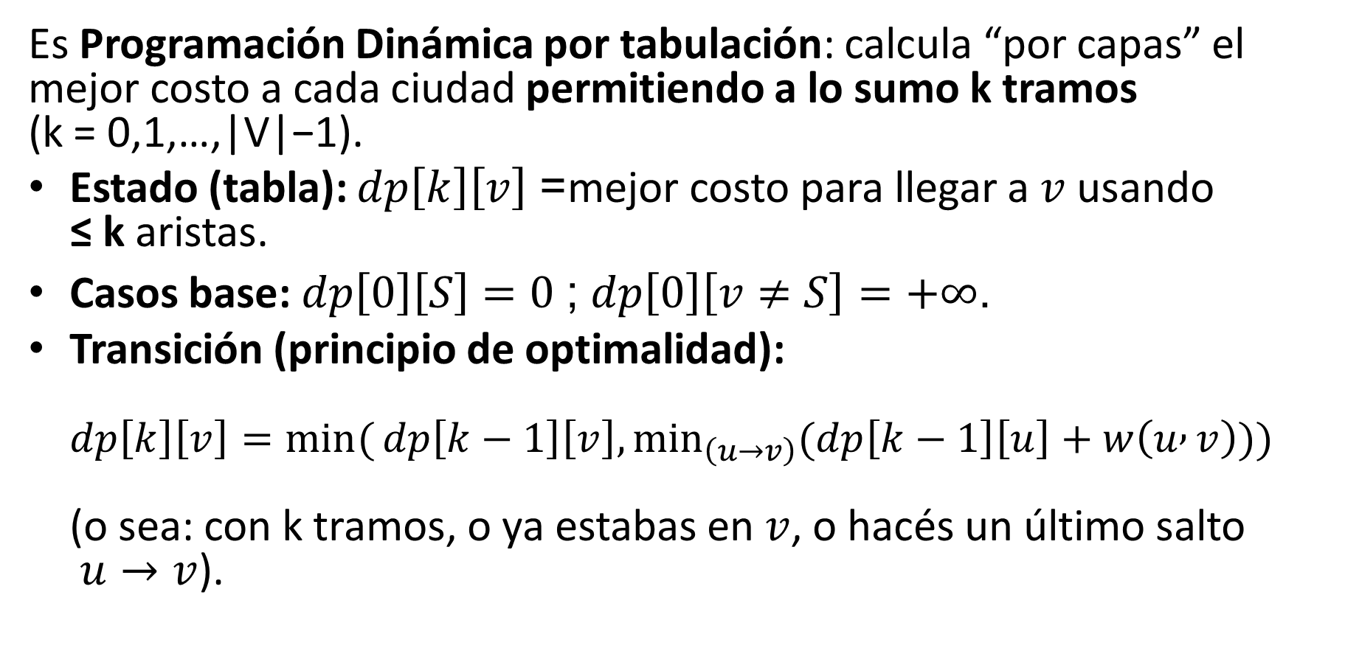
Bellman-Ford
Es Programación Dinámica por tabulación: calcula “por capas” el mejor costo a cada ciudad permitiendo a lo sumo k tramos (k = 0,1,…,|V|−1).
Estado (tabla): $dp\left[k\right]\left[v\right]$= mejor costo para llegar a $v$ usando ≤ k aristas.
Casos base: $dp\left[0\right]\left[S\right]=0$; $dp\left[0\right]\left[v≠S\right]=+∞$.
Transición (principio de optimalidad): $dp\left[k\right]\left[v\right]=\min{(}dp\left[k−1\right]\left[v\right],\min_{\left(u→v\right)}(dp\left[k−1\right]\left[u\right]+w\left(u , v\right)))$ (o sea: con k tramos, o ya estabas en $v$, o hacés un último salto $u→v$).

Slide 8
k (≤aristas) | S | A | B | T | Observación
0 | 0 | ∞ | ∞ | ∞ | Base: sin tramos
1 | 0 | 4 | 5 | ∞ | S→A=4, S→B=5
2 | 0 | 4 | 2 | 7 | B mejora vía S→A→B (4 + (−2) = 2); T vía S→B→T (5+2=7)
3 | 0 | 4 | 2 | 4 | T mejora vía S→A→B→T (4 + (−2) + 2 = 4)
T
7
A
2
4
-2
S
B
5

Slide 9
¿Dónde aparece PD en Bellman-Ford?
Tabulación: completamos la tabla por capas 𝑘 = 0,1,2,3. Cada fila reutiliza la anterior (subproblemas superpuestos).
Subestructura óptima: el mejor camino a 𝑣 con ≤k tramos se compone de un mejor camino a algún 𝑢 con ≤k−1 tramos + el último tramo 𝑢→𝑣.
Memoización (opcional): la misma relación se podría resolver con una función 𝐹(𝑘,𝑣) recursiva que guarda resultados. No es lo usual en BF, porque la versión iterativa (tabulada) es natural, evita problemas de pila y encaja con “|V|−1 relajaciones”.

Slide 10
Fibonacci como micro-ejemplo de PD
F(n) = F(n-1) + F(n-2); bases F(0)=0, F(1)=1.
Ingenua: exponencial; Memo: O(n) tiempo, Tab: O(n) tiempo y O(1) espacio.
Lección: cache/tablas cambian la complejidad drásticamente.

Slide 11
Pseudocódigo — Patrón de Memoización
mem = mapa_vacío
funcion F(estado):
si estado en mem: retornar mem[estado]
si estado es caso_base: retornar valor_base
mejor <- combinar( F(subestado1), F(subestado2), ... )
mem[estado] <- mejor
retornar mejor

Slide 12
Pseudocódigo — Patrón de Tabulación
inicializar dp con casos_base
para cada subestado en orden_creciente:
dp[subestado] = combinar( dp[previos...] )
retornar dp[objetivo]

Slide 13
Mochila 0/1 — Concepto
Estado: dp[i][W] = mejor valor usando primeros i ítems con capacidad W.
Transición: max( dp[i-1][W], valor_i + dp[i-1][W - peso_i] ) si peso_i ≤ W.
Reconstrucción: backtrack i,W. Complejidad O(n·W).

Slide 14
Pseudocódigo — Mochila 0/1 (tabulación)
crear dp[0..n][0..W] con 0
para i=1..n:
para w=0..W:
dp[i][w] = dp[i-1][w]
si peso[i] <= w:
dp[i][w] = max(dp[i][w], valor[i] + dp[i-1][w - peso[i]])
w<-W; items<-[] # reconstrucción
para i=n..1:
si dp[i][w] != dp[i-1][w]:
agregar i; w <- w - peso[i]

Slide 15
Tabla para Mochila 0/1

Slide 16
¿Memoización y tabulación pueden ir juntas?
Top-down con “tabla”: mucha gente memoiza guardando en un array (no solo en un diccionario). Sigue siendo memoización, pero “usa tabla”.
Híbridos por niveles: tabulás una parte (p. ej., precomputás costos/auxiliares) y el resto lo resolvés top-down memoizado. Ejemplo típico: DP en árboles donde, al combinar hijos, hacés una mini-mochila 0/1 (tabulación) dentro de una recursión memoizada por nodo.
Memoizar dentro de una tabulación: si en la transición llamás repetidamente a una subrutina cara con los mismos argumentos, la memoizás aunque el DP externo sea bottom-up.

Slide 17
Ventajas y desventajas de PD
Ventajas:
reduce exponencial a polinomial;
solución óptima;
reconstrucción.
Desventajas:
memoria (tablas grandes);
diseñar estado puede ser difícil;
no aplica si no hay subestructura óptima.

Slide 18
Aplicaciones típicas de PD
Cadenas: LCS, Edit distance, alineamiento simple.
Optimización combinatoria: Mochila, Partición, Coin Change.
Matrices/árboles: MCM, DP en árboles (independencia máxima).
Rutas en grillas/DAG, segmentación de texto, parsing CKY.

Slide 19
Cierre — Ideas clave
Detectar PD = estado + subestructura óptima + subproblemas superpuestos.
Elegir memo o tabulación según el caso y recursos.
Practicar reconstrucción: parte esencial de la solución.

Slide 20
Tema 4: Programación Dinámica
Conceptos relacionados con la PD. Memoización, Tabulación. Resolución de problemas.

